Slide 1



PP01
SCUOLE CHE PROMUOVONO SALUTE
Buone pratiche riguardo l’alimentazione
ISTITUTO C.F.P. OPERA ARMIDA BARELLI - ROVERETO
ANDREA FOGATO

Slide 2

Approccio scolastico globale: 6 componenti
POLITICHE PER UNA SCUOLA IN SALUTE | Si tratta di pratiche progettate ed accettate, volte alla promozione della salute e del benessere. Queste politiche sono approvate dal Collegio docenti e definite in modo chiaro in alcuni documenti ufficiali (POF). Nel corso dell’anno il referente del Progetto salute ne segue la progettazione e la proposta, la loro concreta realizzazione con gli insegnanti coinvolti che gli forniscono un feedback su un modulo dedicato; a fine anno viene portata in Collegio docenti una relazione e si discute su cosa riproporre in base alle eventuali criticità riscontrate
AMBIENTE FISICO ED ORGANIZZATIVO | Spazi della scuola (poster, infografiche, pubblicazioni social), distributori di acqua o alimenti
RELAZIONI ALL’INTERNO DELLA COMUNITA’ SCOLASTICA | Tutta la comunità scolastica è orientata all’attenzione alla persona, alla cooperazione e all’attenzione a fragilità fisiche e sociali, in particolare degli allievi
COMPETENZE INDIVIDUALI IN MATERIA DI SALUTE E LIFE SKILLS | Approccio educativo orientato alle life skills e ad un’azione (anche peer) di informazione su aspetti specifici (health literacy), per garantire corrette conoscenze ed una conseguente scelta più consapevole dei comportamenti
LEGAMI CON LA COMUNITÀ | Rapporto con i diversi soggetti (per esempio cooperative sociali o esercenti) per la costruzione di azioni condivise sugli ambiti di intervento
SERVIZI SANITARI | Coinvolgimento degli operatori dell’APSS al fine di proporre attività di approfondimento. Gli operatori possono lavorare con gli insegnanti su specifici temi in un’ottica di condivisione e di connessione tra gli interventi degli operatori e la programmazione didattica delle discipline.

Slide 3
APPROCCIO SCOLASTICO GLOBALE
PROGETTO “EDUCAZIONE ALIMENTARE”
(2h + 1 - CLASSI PRIME)
7 classi (130 studenti circa)
Educazione alimentare e principi di nutrizione
Si tratta di un incontro di 2 ore nelle classi prime a cura di un insegnante di Scienze, più un’ora dedicata alla colazione o alla merenda in classe.
Il progetto ha l’obiettivo di sensibilizzare gli/le alunni/e all’adozione di uno stile di vita consapevole e sano in riferimento ad una corretta alimentazione, conoscendo i rischi che derivano da un’alimentazione scorretta e disordinata e di stimolare un confronto fra i/le ragazzi/e rispetto alle loro abitudini alimentari.

Slide 4
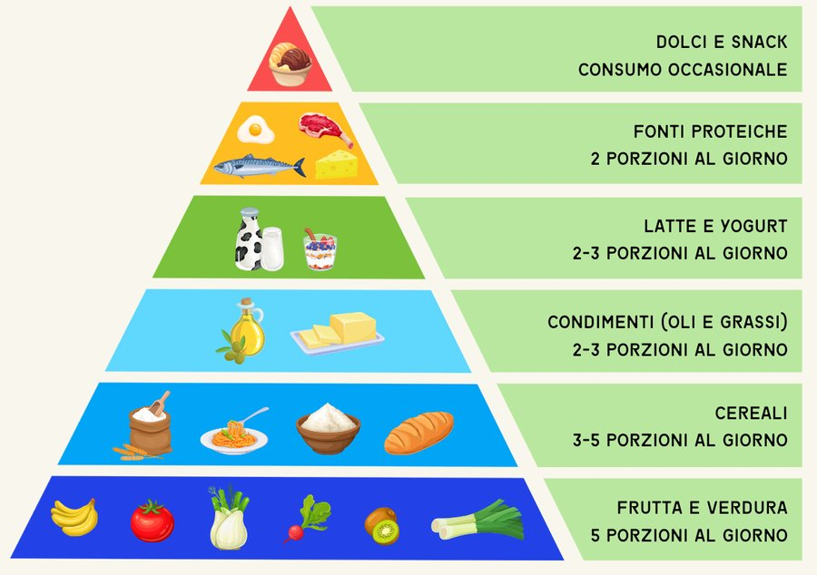
APPROCCIO SCOLASTICO GLOBALE
PROGETTO “EDUCAZIONE ALIMENTARE”
(2h + 1 - CLASSI PRIME)
I contenuti trattati riguardano:
Fabbisogno energetico
Concetto di dieta e propria piramide alimentare
Confronto tra la propria dieta e la dieta mediterranea
Accenni ai principi base della nutrizione
Lettura delle etichette e analisi delle strategie di marketing degli alimenti commerciali.
Durante le lezioni di Educazione fisica delle classi prime, gli insegnanti riprenderanno i contenuti.

Slide 5
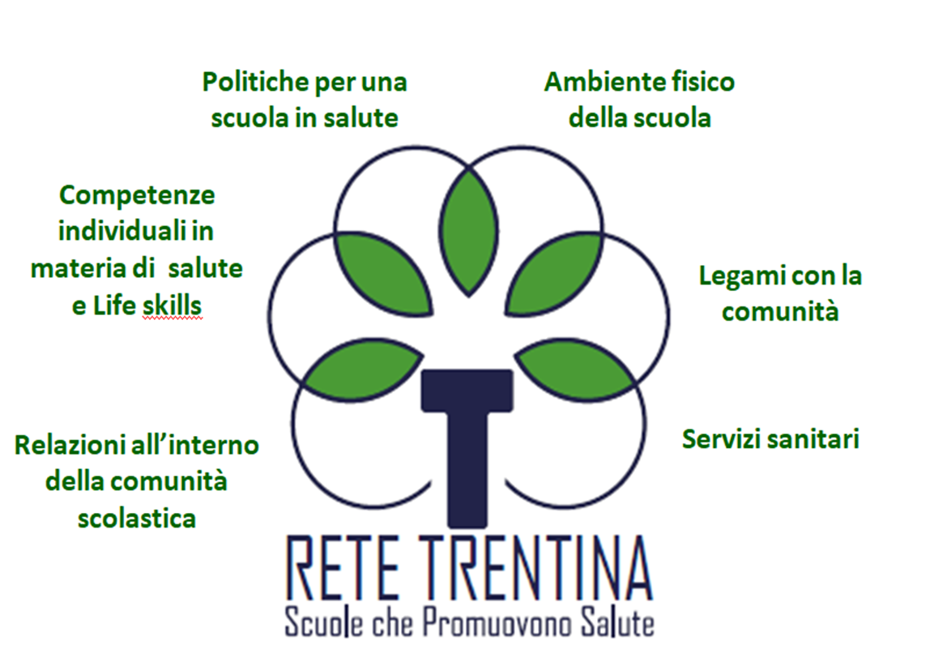
APPROCCIO SCOLASTICO GLOBALE
PROGETTO “EDUCAZIONE ALIMENTARE”
(2h + 1 - CLASSI PRIME)
7 classi (130 studenti circa)
Colazione o merenda in classe
Saranno possibilmente messe in campo iniziative di colazione e/o merenda in classe in favore delle classi prime: un insegnante del consiglio di classe (normalmente di Scienze o Educazione fisica) che si è proposto di seguire tale attività curerà l’organizzazione del pasto, gli alimenti verranno portati dagli studenti e dalle studentesse e il docente guiderà un’analisi e una riflessione sulla salubrità e sostenibilità di ciò che viene mangiato.

Slide 6
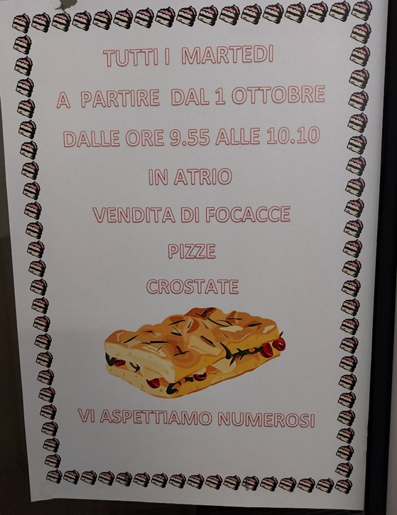
APPROCCIO SCOLASTICO GLOBALE
PROGETTO “BREAK”
La scuola nel corso degli a.f. 2023-2024 e 2024-2025 ha attivato una collaborazione con la Fondazione Famiglia Materna di Rovereto, in particolare con i referenti del progetto “Formichine”, al fine di mettere in campo il “Progetto Break”, che si propone di offrire la vendita di prodotti biologici e alimenti salutari a km zero durante la ricreazione una volta in settimana per studenti e studentesse, docenti e personale scolastico.

Slide 7




POSTER PUBBLICATI SUI SOCIAL SCOLASTICI E
AFFISSI NELLA BACHECA DELLA SCUOLA

Slide 8

APPROCCIO SCOLASTICO GLOBALE
COLLABORAZIONE CON L’APSS
“IN PUNTA DI PIEDI SUL PIANETA”
La scuola ha consolidato la collaborazione con l’APSS riproponendo il progetto “In punta di piedi sul pianeta” rivolto alle classi seconde, con l’obiettivo di rinforzare le life skills di studenti e studentesse al fine di operare scelte consapevoli e responsabili anche nel campo della sana alimentazione, degli sprechi alimentari e degli stili di vita sani.
Tali tematiche sono state poi riprese dai docenti di Studi Storico Economico e Sociali/Italiano durante le ore di lezione in classe.
CRITICITÀ
Si è suggerito a chi conduce gli interventi di focalizzarsi maggiormente solo su alcuni argomenti/life skills per approfondirli in modo efficace, anche attraverso strategie di didattica attiva, evitando di toccare troppi temi in modo superficiale.

Slide 9
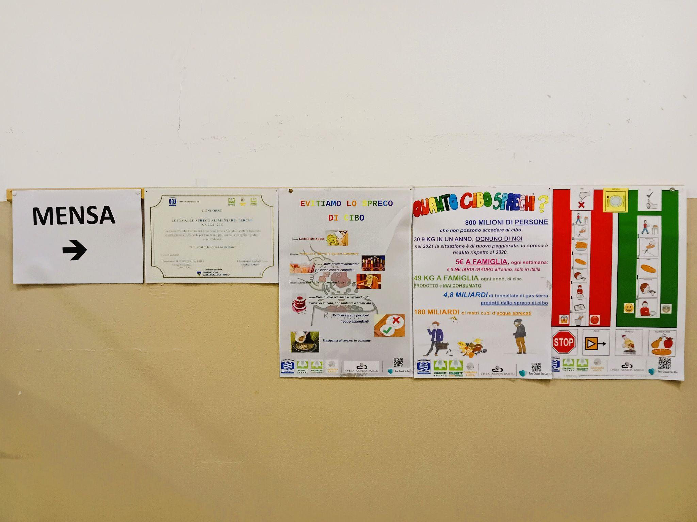
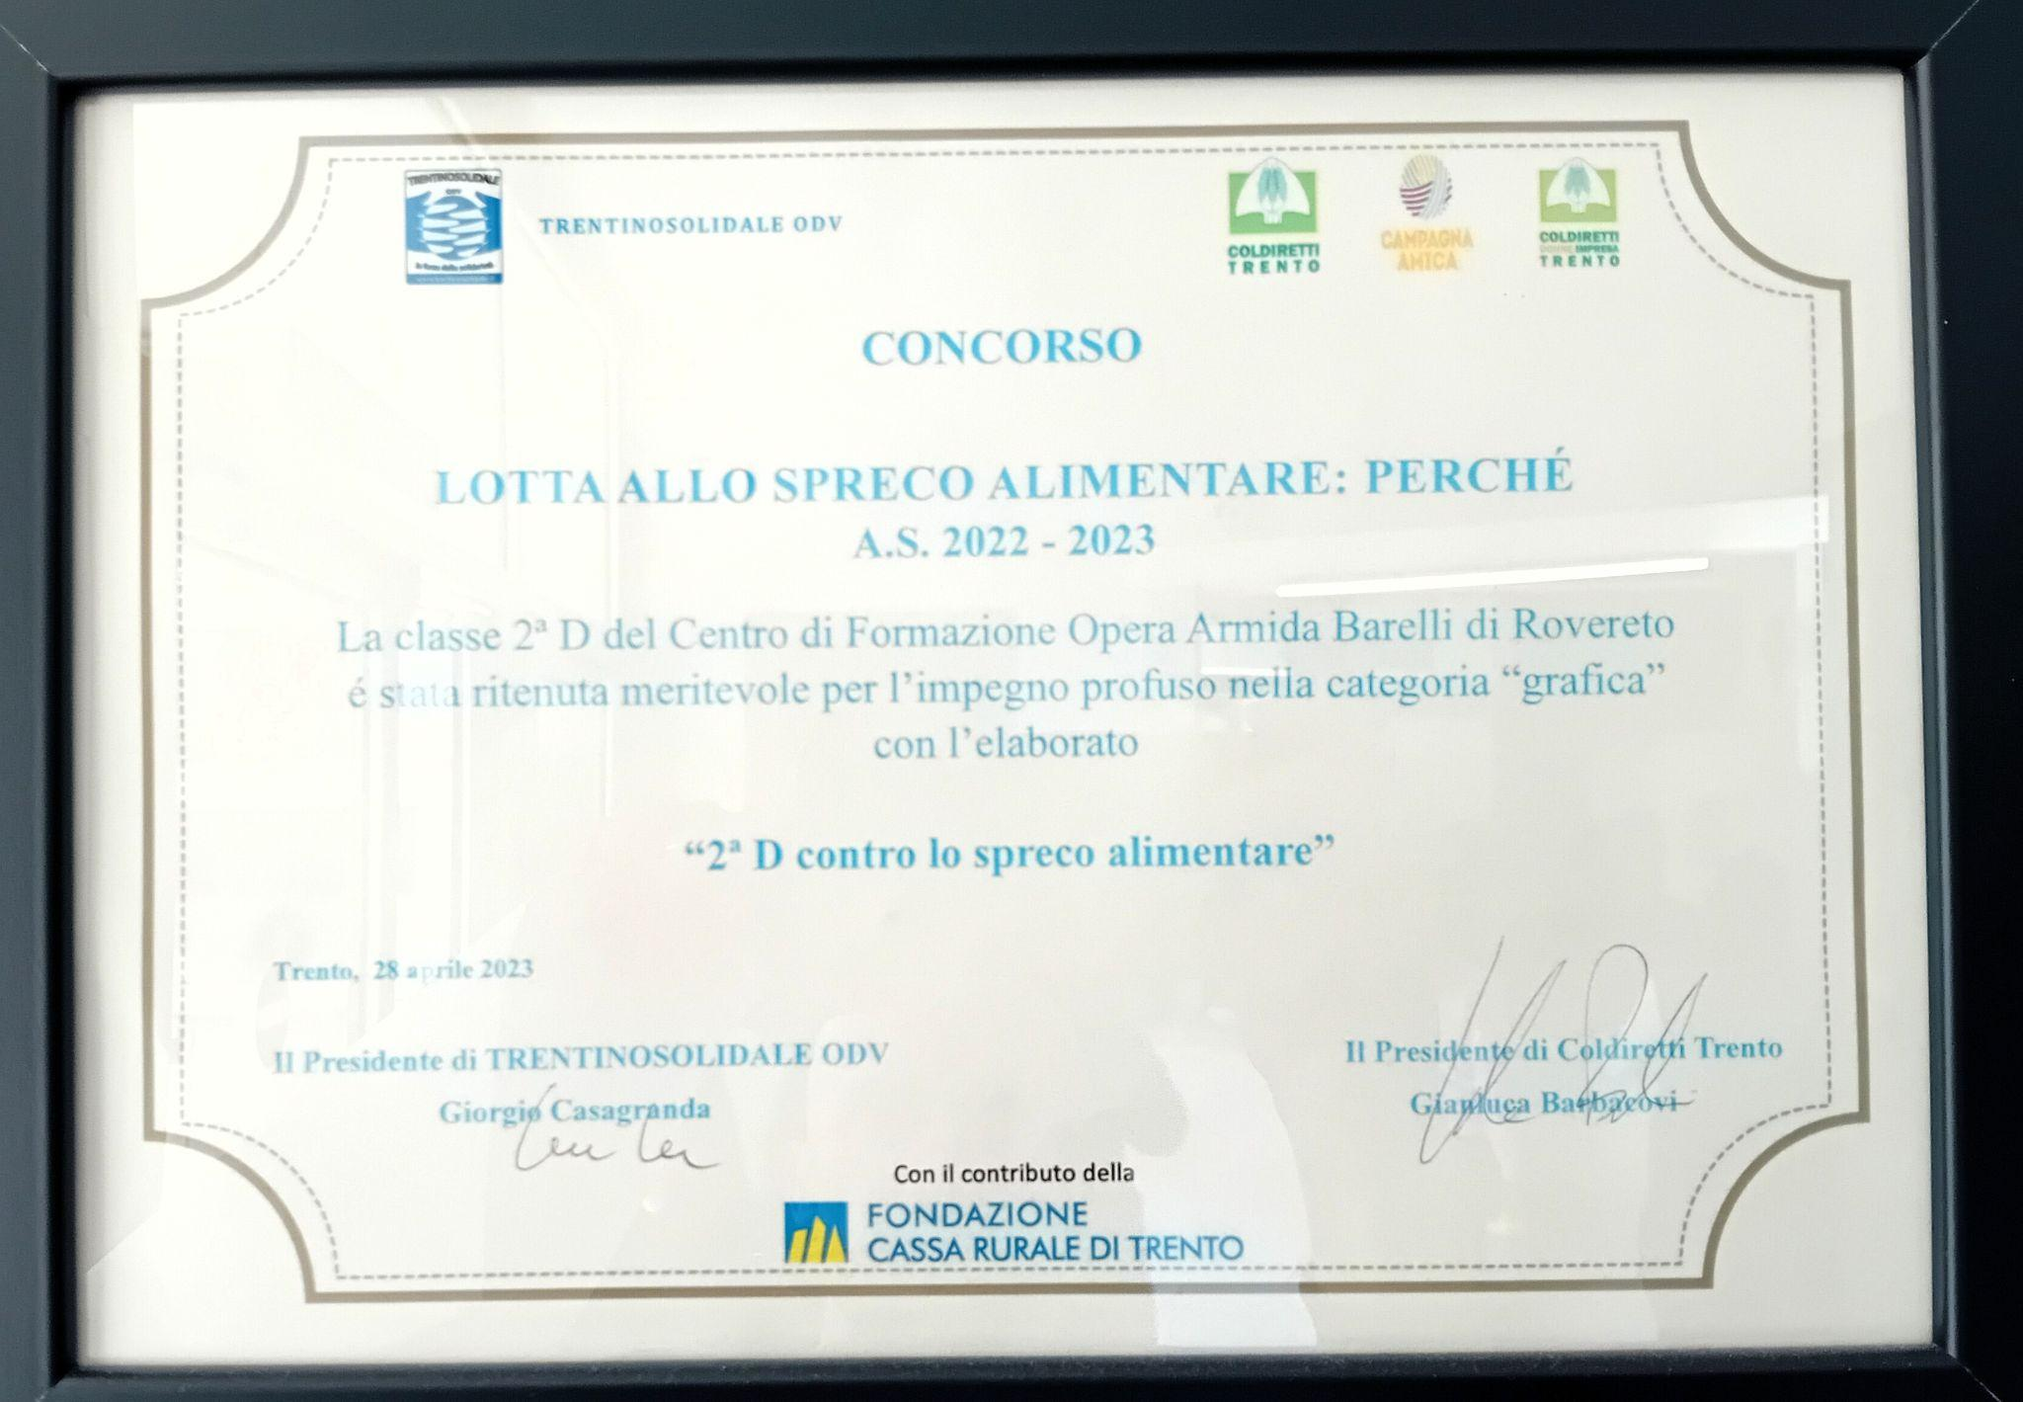
APPROCCIO SCOLASTICO GLOBALE
CONCORSO
LOTTA ALLO SPRECO ALIMENTARE
La scuola tre anni fa attraverso questo concorso (Trentino Solidale e Coldiretti) e ha vinto un buono che è stato utilizzato per comprare una cassa di mandarini che sono stati distribuiti agli studenti.

Slide 10
GRAZIE PER L’ATTENZIONE
ISTITUTO C.F.P. OPERA ARMIDA BARELLI - ROVERETO
ANDREA FOGATO

